Slide 1
Я – предприниматель.
Бизнес-идея. Видение и бизнес-модель
Базовая подготовка для начинающего предпринимателя – 2019
1 день

Slide 2
Авторы программы обучения:
Элмо Пуйдет
Калев Каарна
Андро Куллеркупп
Ингелизе Израэль
Альгис Перенс
Сийри Эйнасте
Арго Терал
Индрек Марипуу
Татьяна Мороз
Ло Рихвк
Notes:
Авторы и ведущие всей программы
Свой вклад в различные части внесли разные люди, постоянным развитием занимаются все.
Множество гуру в оласти предпринимательства и финансов, все они и сами являются предпринимателями.

Slide 3
Практическое задание
Познакомьтесь с соседом и представьтесь. Расскажите друг другу:
свой предпринимательский и рабочий опыт
свою бизнес-идею
(3+3 минуты)
Слушайте партнёра внимательно, потому что Ваша следующая задача - представить своего соседа другим участникам тренинга

Slide 4
Практическое задание
Представьте другим участникам своего соседа:
имя
предпринимательский и рабочий опыт
бизнес-идея
Notes:
ВАРИАНТ 1:
присутствующие следуют указаниям на слайде
ВАРИАНТ 2:
присутствующих делят на две команды, выстраивают друг напротив друга, и в течение 1 минуты каждый должен представиться стоящему напротив. Затем один ряд сдвигается на одно место вперед и начинаются следующие представления. Если присутствует 20 человек, это занимает 10 минут времени.
ВРЕМЕННЫЕ ЗАТРАТЫ НА ВВОДНУЮ ЧАСТЬ:
1 слайд: 2 мин.
2& 3 слайды: 7 мин.
4 слайд: 6 + 2*15 (?) =36 мин.
ИТОГО: 45 мин.

Slide 5
Цель обучения
Ожидаемый результат: образ мышления участников сдвигается в направлении образа мышления предпринимателя ☺ и оформляется первоначальный бизнес-план, который содержит информацию:
  о бизнес-модели,
  о желаемом развитии и
  плане действий по реализации бизнес-идеи.
Инструменты обучения:
  активная работа со своей идеей в дни обучения,
  обратная связь по другим бизнес-идеям,
  задания в промежутке между днями обучения

Slide 6
Я как предприниматель
Могу ли я стать предпринимателем? Подходят ли мои личные качества?
Могу ли я стать успешным/успешной?

Slide 7
1. Предпринимателем надо родиться или можно стать?
Три подхода:
Подход на основе определенных качеств личности
Подход на основе сильных сторон
Командный подход

Slide 8
Тесты на определенные качества личности
Предполагают, что существует один наилучший способ достижения успеха в предпринимательстве
Успешный предприниматель обладает известными определенными качествами
И ученые Эстонии также участвуют в научном проекте поиска гена предпринимателя

Slide 9
Тест на предпринимательство «Охота за мозгами»
Есть ли у вас следующие качества…(да/нет):
целеустремлённость
тщеславие
энергичность
готовность рисковать
умение взвешенно принимать решения
общительность
уверенность в себе
властность
страсть к приключениям
оптимизм
http://www.seb.ee/files/ajujaht_toovihik.pdf
Notes:
ПРЕПОДАВАТЕЛЮ:
Во время обучения провести этот экспресс-тест.
Если получите не менее 6 «ДА» - Вы предприимчивы

Slide 10
Тест на предпринимательские качества
http://www.vertexconsulting.eu/index.php?id=11007
Вы склонны доверять людям?
Если бы Вы были наемным работником, Вы бы предпочли...
Ка Вы относитесь к ошибкам?
Зависит ли результат Вашей работы от других?
Отношение к планированию?
Если бы Вы заметили на предприятии своего работодателя множество недостатков, то...
Есть ли у Вас иждивенцы и/или кредитные обязательства?
Notes:
ПРЕПОДАВАТЕЛЮ:
Оставить это в качестве добровольной домашней работы – но Вы должны сделать её самостоятельно ☺ и отвечать честно ☺

Slide 11

Как найти ваши сильные стороны
Тест исследовательской фирмы Gallup, помогающий выявить свои сильные стороны
34 возможных действия
Предполагает, что своих целей можно достичь, используя имеющиеся сильные стороны
Предполагает, что не существет единственной возможной комбинации лучших сильных сторон
Бесплатная версия теста: http://freestrengthstest.workuno.com/free-strengths-test.html
Notes:
ПРЕПОДАВАТЕЛЮ:
Оставить это в качестве домашней работы.
http://www.alpinabook.ru/upload/iblock/ed7/_bloqcvxvddqecf%20remwxnlfsrlegxcoge.pdf

Slide 12
Командный подход
Джей Абрахам по результатам исследований разделил предпринимателей на четыре типа:
  Созидатели (развитие организации)
  Специалисты (повседневная работа, общение с клиентами)
  Искатели возможностей(оппортунисты) (новые бизнес-возможности, продажа)
  Новаторы (новые идеи, желание изменить мир)
Каждый из нас принадлежит к какому-то типу
Успеха достигают команды, в которых представлены по меньшей мере 3 различных типа предпринимателей
Бесплатная вресия теста: www.bosidna.com
Notes:
Если нам не хватает каких-либо из этих навыков/качеств, то мы знаем, кого ещё взять, чтобы начать успешное дело.

Slide 13
Качества, способствующие предпринимательству
Энергичность – способность работать с идеей, несмотря на неудачи
Наивность – начинай тогда, когда кажется, что сделать легко
Творчество – ищи и используй другие решения
Notes:
Творческий подход поможет сделать всё более интересным для себя и клиента, дольше сохранить энергию и положительный настрой.
Пример творческого подхода: История антикварных магазинов Маркуса Орловски (UK)
Открыл магазин антикварной мебели, в течение 3 месяцев клиентов заходило много, но он ничего не продал ☺, но как только купили первый стол, в тот же день возникло 10 желающих: где у вас тот стол? Маркус сказал: поймите, мы торгуем вещами. И больше таких нет, здесь редкие экземпляры. И понял, что в таком бизнесе людьми руководит страх остаться без редкой вещи. Он открыл второй магазин на другой стороне города и начал время от времени перемещать товар между этими двумя магазинами. Каждый раз когда кто-то спрашивал: где эта вещь? Он говорил, что её продали, но посмотрим, может, есть в другом магазине (хотя знал, что эта вещь там есть). Оборот быстро вырос, через год у него было по всей Англии 14 магазинов, и он продал их все как сеть.

Slide 14
2. Достижение успеха
Предпосылки успеха:
Знайте свои сильные и слабые стороны
Ваше понимание успеха
Устойчивость к стрессу
Умение учиться на ошибках (других)
Notes:
Основы успешного предпринимательства,
что меня интересует
что я умею
на что есть спрос
Тина Сиилинг (преподаватель творчества и предпринимательства Стэнфордского университета)
Видео: «What I wish I knew when I was 20»
http://ecorner.stanford.edu/authorMaterialInfo.html?mid=1549

Slide 15
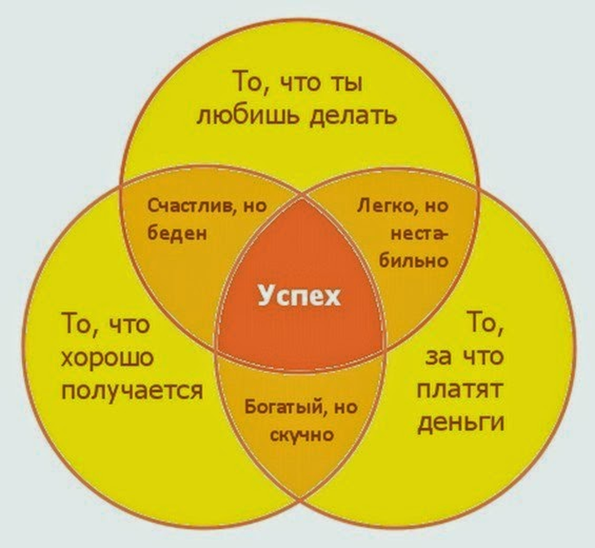
Предпринимательство = радость жизни
www.stardi.inspiratsioon.ee

Slide 16

Практическое задание
Запишите (3 минуты):
3 вещи, которыми Вы наслаждаетесь
3 вещи, которые Вы умеете
Если Вы готовы, то...
Оцените, насколько Ваша бизнес-идея совпадает с Вашими интересами и умениями

Slide 17
2. Успех: Ваше понятие об успехе
Почему Вы хотели бы стать или продолжать быть предпринимателем?
  создать известное на международном уровне изделие или услугу
  разбогатеть
  обеспечить семье стабильный доход
  принадлежать к элите Эстонии
  зарабатывать на своем хобби
  не можете работать в подчинении
  руководить крупным и быстро развивающимся предприятием

Slide 18
2. Успех: устойчивость к стрессу
Чем Вы готовы рисковать?
  потерей какой суммы
  передачей какой доли инвесторам или работникам
  насколько Вы готовы испортить отношения со своими близкими (напр., из-за нехватки времени)
Что вызывает у Вас стресс? Как Вы переносите стресс? Что является для Вас «знаками» того, что стресс начинает переходить границы терпимого?
Что помогает Вам снижать стресс?
Notes:
Занятия спортом - самый быстрый способ сжечь содержащиеся в крови горомоны стресса. Или любой вид движения ☺
У многих эстонцев в молодом возрасте возникают заболевания сердца и сосудистой системы, от которых они умирают. Занятия спортом помогают этого избежать.
Deborah Bright “Optimizing Your Entrepreneurial Performance by Managing Everyday Stressors” https://itunes.apple.com/us/itunes-u/bright-enterprises/id413138450?mt=10
Дебора делится рекомендациями:
Как справиться с чрезмерным беспокойством?
Как не смешивать работу и домашнюю жизнь?
Как концентрироваться на главном?
Как справиться со своим внутренним критиком?

Slide 19
Практическое задание
Запишите (7 минут):
чего Вы хотите достичь как предприниматель?
  как благодаря Вам мир станет лучше через 10 лет
  ежемесячный доход через 10 лет
  что Вы сможете себе позволить через 10 лет
  содержание работы и самореализация через 10 лет
что вызывает у Вас стресс?
как бороться со стрессом, чтобы не перегореть (премы или правила)?
Notes:
Фокус предпринимателя на себе как на человеке: чего я хочу для себя?
Стресс - это когда я хмурюсь, когда должен что-то делать; что меня напрягает вероятнее/чаще всего?
Заземлители - что я на самом деле использую

Slide 20
Формулировка миссии
Миссия
  Кому, что и как мы предлагаем?
  Какова наша высшая цель?
  Какую потребность мы удовлетворяем?
Возможное начало миссии:
  Мы работаем во имя того, чтобы наши клиенты...
  Мы хотим, чтобы...
  Наша миссия - ...
Вдобавок к миссии: запоминающийся слоган
Notes:
Обязательно приведите какой-нибудь пример! ☺
Миссия:
Макдональдс - Быть любимым местом и способом питания наших посетителей
Миссия Apple — сделать мир лучше, чем он был до нас.
Миссия Amazon: «Создать пространство, в котором каждый может купить онлайн все, что пожелает»
Миссия Facebook: «Предоставить людям возможность поделиться своей жизнью с другими и сделать мир более открытым и объединенным»
Миссия Google: «Удобно организовать всю информацию в мире и сделать ее доступной и полезной каждому»
Миссия Microsoft: «Предоставить каждому возможность полностью реализовать свой потенциал»
Миссия Skype: «Стать платформой для общения людей в реальном времени»
Миссия YouTube: «Обеспечить быстрый и простой доступ к видео-контенту и предоставить возможность обмениваться видео друг с другом»
Миссия Twitter: «Мгновенно соединять людей повсюду»
Миссия Nike: «Дарить вдохновение и инновационные решения каждому атлету в мире»
NB! В рабочую тетрать на стр. ...

Slide 21
Видение
Мы достигаем того, что можем себе представить
«Для корабля не имеющего пристани – ни один ветер не бывает попутным.» Сенека
Видение может быть замечательным лозунгом, но лучше рассмотреть одно «фото» из будущего детально
Когда мы визуализируем будущее, всё очарование заключается в деталях. Каждая деталь будущего помогает принимать лучшие решения сегодня и завтра
Видение записать в рабочую тетрать на стр. ...

Slide 22
Создание видения на 3 года
Примерные темы, на которые можно придумать ключевые слова или более пространные идеи:
На каких рынках мы находимся? Кто является нашей главной целевой группой/группами?
Мой бизнес в цифрах:
  Оборот / прибыль? Сколько изделий/услуг я продаю в месяц или в год?
  Число работников?
Местонахождение? Число представительств/контор?
Кто является моими добрыми партнерами и поставщиками?
Что интересного мы предпринимаем с работниками?
Как работаем с очень хорошими и постоянными клиентами?
Каковы наши ценности?

Slide 23
Практическое задание
Сформулируйте исходя из предыдущего задания (10 минут) :
миссию предприятия – почему это предприятие дролжно существовать? Кому от этого станет лучше?
видение приедприятия – каким Вы хотите сделать свое предприятие? из каких принципов исходят работники предприятия?
Notes:
ПРЕПОДАВАТЕЛЮ
Скажите:
видение по меньшей мере на 3 года
как миссию, так и видение следует записать также в рабочую тетрадь бизнес-плана.
Позже, в течение следующих дней, Вы будете так сказать проверять и исправлять, было ли первоначальное мнение обоснованным и правильным.
Групповая работа - напр., по столам или парам представить свое видение. Или, если есть время, в более широком кругу и лично каждому - обратная связь о его видении. (учимся друг у друга!)

Slide 24
2. Успех: учиться на ошибках (других) (1)
В Эстонии доли выживания начинающих предприятий:
к концу 1-го года – приблизительно 90%
к концу 2-го года – 65-70%
к концу 3-го года – приблизительно 50%
Источник: EAS
Notes:
Госконтроль задал EAS вопрос: почему через три года выживают всего 75% получивших пособие предприятий? И выяснилось, что на фоне общей статистики это очень хороший показатель☺
Статистика EAS говорит, что из получивших стартовое пособие к концу 3-го года выживают 72-75% предприятий, из получивших пособие Кассы по безработице - даже 78%, это очень хорошие показатели. Заключается ли дело в том, что для получения пособия, нужно всё лучше продумать, появляется план действий и первичный бюджет?

Slide 25
2. Успех: учиться на ошибках (других) (2)
Очень разные причины неудачи:
  6 причин Entrepreneur: http://www.aripaev.ee/vabalt/2015/11/14/kuus-pohjust-miks-sa-ettevotjana-ebaonnestusid
  Список Kredex, 6+1 причин: http://www.slideshare.net/KredEx/katrin-rudi-ettekanne021012
  Список Äripäev из 5 причин: http://www.aripaev.ee/uudised/2015/02/02/eesti-arid-surevad-noorelt
  Причины неудач эстонских торговых предприятий: http://dspace.ut.ee/bitstream/handle/10062/43021/tukkia_kadi.pdf
  18 причин неудач, находящихся под Вашим контролем: www.paulgraham.com/startupmistakes.html
Notes:
Entrepreneur:
Вы испугались и чего-то не сделали.
Вы хотели всё сделать сами
Вы были недостаточно усидчивы
Вы недостаточно инвестировали в себя
Вы делаете что-то, но не то, что нужно
Вы не умеете доводить до конца
Kredex:
Бизнес-план не продуман
Нет работающей команды
Слабое осуществление
Недостаточное финансовое планирование
Излишние риски
Недооценивается маркетинг
Внешние факторы
Äripäev:
Основать предприятие - слишком просто
Не умеют направить развитие и не справляются с руководством десятью работниками
Не могут довести придуманные изделия и услуги до клиентов
Не хватает денег на развитие фирмы
Каждый бизнес и не может работать, разумно закончить и начать заново
Важнейшие пункты списка Поля Грэхэма:
Основание предприятия в одиночку
Слишком маленький целевой рынок
Дальнейшее развитие существующей идеи: проблема возникает тогда, когда Вы сами не понимаете точно проблемы клиента и пытаетесь создать еще лучший Facebook
Разработка изделия для «среднего потребителя»: Вы сами не потребляли свое изделие, Вы делаете его для кого-то другого, кого Вы не знаете
Вы считаете прибыль важнее пользования
Вы не готовы сами «делать черную работу»: общаться с клиентами, искать деньги
Недостаточное старание: Вы не полностью вкладываетесь в бизнес-идею и развитие фирмы. Фокус где-то в другом месте.
Исследование интернет-фирм, проведенное Startup Genome: Факторы успеха и неудач интернет-предприятий: Inwww.scribd.com/fullscreen/56508265?access_key=key-2lfkcv2ysdvb43cwmfx7
Успешны фирмы, проходящие четыре фазы развития:
Открытие бизнес-идеи: нахождение идеи и формирование команды. Стараются выснить, важна ли проблема вообще
Получение подтверждения: тестирование и сбор обратной связи, чтобы получить подтверждение, готовы ли люди покупать предложенное решение
Придание эффективности: доведение бизнес-модели до совершенства, получение новых клиентов с возможно малыми затратами, запуск процессов
Расширение: придание масштаба бизнесу, расширение деятельности и увеличение в несколько раз клиентской базы
Успешны предприятия,
которые учатся у лучших
прислушиваются к клиенту
умеют развиваться в зависимости от отзывов клиентов
Статистика США степени выживания и причин неудач по секторам: www.statisticbrain.com/startup-failure-by-industry

Slide 26
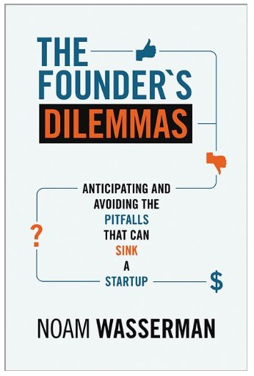
2. Успех: учиться на ошибках других (3)
Ноам Вассерман исследовал предприятия технологического сектора:
35% потерпели неудачу вследствие отсутствия технологии или спроса
65% потерпели неудачу вследствие проблем с общением (ссоры между основателями, руководителями и инвесторами)

Slide 27
2. Успех: учиться на ошибках других (4)
Рекомендации Ноама Вассермана для предупреждения ссор:
Отношения (Relationships)
  основать фирму не с друзьями, а со специалистами
  решить, какие отношения Вы хотите иметь с инвесторами
Роли (Roles)
  «руководить вместе» – плохая идея, кто-то должен нести ответственность
  договоритесь, что в ходе развития фирмы может возникнуть необходимость нанять нового руководителя и самим отойти от повседневного руководства
Вознаграждение (Rewards)
  распределение участия 50/50 – (очень) плохая идея, 51/49 – гораздо лучше
  выясните, кто хочет быстро разбогатеть, кто хочет создать «пенсионную ступень», чтобы не возникло ложных ожиданий
  договоритесь, что делать, если кто-то из специалистов больше не участвует (выкупил свою долю, опционы и т.п.)

Slide 28
Успеха добиваются те, кто учится
быстро, постоянно и дешево!

Slide 29
Формы предпринимательства
Форма предпринимательства | Минимальный требуемый начальный капитал (евро) | Минимальное требуемое число основателей | Материальная ответственность | Управление
Индивидуальный предприниматель (FIE) | отсутствует | один | FIE отвечает по обязательствам всем своим имуществом | Органы управления отсутствуют
Паевое товарищество (OÜ) | 2500 | один | Пайщик не отвечает лично по обязательствам паевого товарищества | Обязательным органом управления паевого товарищества является правление; у паевого товарищества совет должен быть только в случае, если это предусмотрено уставом паевого товарищества.
Акционерное общество (AS) | 25 000 | один | Акционер не отвечает лично по обязательствам акционерного общества | Высшим органом управления акционреного общества является общее собрание акционеров; у акционерного общества должны быть правление и совет
Notes:
NB! Начиная с 01.01.2011 г. можно основать паевое товарищество без внесения паевого капитала, если будущая сфера деятельности не требует капитальных инвестиций. Паевой капитал основанного таким образом паевого товарищества состоит из требований к пайщикам, которые отвчают за невнесенные взносы в пределах той суммы, которую они пообещали внести в качестве взноса.

Slide 30
Формы предпринимательства (2)
Форма предпринимательства | Минимальный требуемый начальный капитал (евро) | Минимальное требуемое число основателей | Материальная ответственность | Управление
Полное товарищество | отсутствует; размер взносов определяется договором товарищества | два | Пайщики отвечают по обязательствам товарищества всем своим имуществом наравне | Обязательные органы управления отсутствуют;
Товарищество на вере | отсутствует; размер взносов определяется договором товарищества | два | По меньшей мере один полный пайщик отвечает по обязательствам коммерческого объединения всем своим имуществом; по меньшей мере один пайщик на доверии отвечает по обязательствам коммерческого объединения в прежелах сделанного взноса | Обязательные органы управления отсутствуют;
Доходное объединение | 2500 | два | Пайщик не отвечает лично по обязательствам доходного объединения, если нет другой договоренности | Высшим органом объединения является общее собрание, решения принимают путем голосования, у каждого члена общества один голос. Руководящим органом объединения является правление.

Slide 31
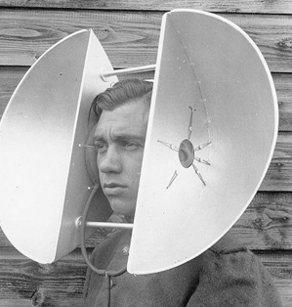
Моя бизнес-идея
Откуда я знаю, что моя идея – это бизнес-идея?
Откуда я знаю, что моя идея – это хорошая бизнес-идея?

Slide 32
Какая бизнес-идея хорошая?
Хорошая бизнес-идея решает какую-то конкретную проблему для более широкой или более узкой целевой группы.
Решением может быть абсолютно новое изделие или услуга, однако чаще - способ, как сделать что-то существующее лучше, быстрее, дешевле.
И в т.н. старых секторах экономики возможно найти хорошую идею для того, чтобы начать свой бизнес.

Slide 33
Где найти бизнес-идею?
Исследование быстро растущих предприятий США - как была найдена бизнес-идея:
  71% - повторили или модифицировали идею, с которой сталкивались ранее в своей работе
  7% - временная или дополнительная работа переросла в бизнес-идею
  6% - нуждались в изделии в качестве частного потребителя
  5% - в компьютерной революции
  4% - случайно прочли о сфере деятельности
  4% - обнаружили в ходе систематического поиска возможностей
Notes:
Источник: Business Monitor

Slide 34
Тест бизнес-идеи
http://www.vertexconsulting.eu/index.php?id=11008
Ваш план ориентирован на прибыль, самореализацию или развивающееся предприятие?
Вы сами купили бы предлагаемую Вами услугу/изделие?
Почему Вы считаете, что при помощи Вашей бизнес-идеи можно достичь успеха?
Каков источник возникновения Вашей бизнес-идеи?
Что препятствует осуществлению этой бизнес-идеи?
У Вас есть точная информация о том, кому нужно предлагаемое Вами изделие/услуга?
Делает ли предлагаемое изделие/услуга чью-то жизнь более удобной или предлагает интересный опыт?
Состоит ли идея в том, чтобы сделать что-то новым способом (напр., дешевле, быстрее, более высокого качества и т.п.)?
Известны ли необходимые ресурсы (деньги, оборудование, люди, время, лицензии и т.п.) и их источники?
Какова рентабельность бизнес-идеи?
Знаете ли Вы о потенциальных рисках?
Notes:
ПРЕПОДАВАТЕЛЮ:
Оставьте тест на домашнее задание

Slide 35
Экспресс-тест бизнес-идеи
Четыре фактора повышения вероятности успеха:
осуществление бизнес-идеи сделает мир лучше

Slide 36
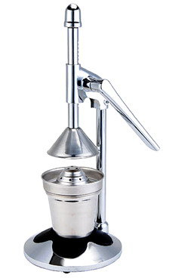
Очередная лимоновыжималка
Notes:
ПРЕПОДАВАТЕЛЮ:
Всегда можно сделать немного лучше.
Можно улучшить лимоновыжималку или мышеловку, но имеется ли на них достаточный спрос?

Slide 37

Теснота в карете скорой помощи: до
доступ к пациенту только с одной стороны
часть оборудования/шкафов находится за пациентом
к пациенту может подойти только один медработник
Источник: Helen Hamlyn Centre for Design Redesigning the Emergency Ambulance
Notes:
ПРЕПОДАВАТЕЛЮ:
Центр дизайна ННС поставил перед собой задачу обновить внутреннее оформление кареты скорой помощи.
Они хотели сделать более эффективной работу врачей скорой помощи.
Они ходили и снимали работу экипажа скорой помощи и обнаружили проблемы, представленные на слайде

Slide 38
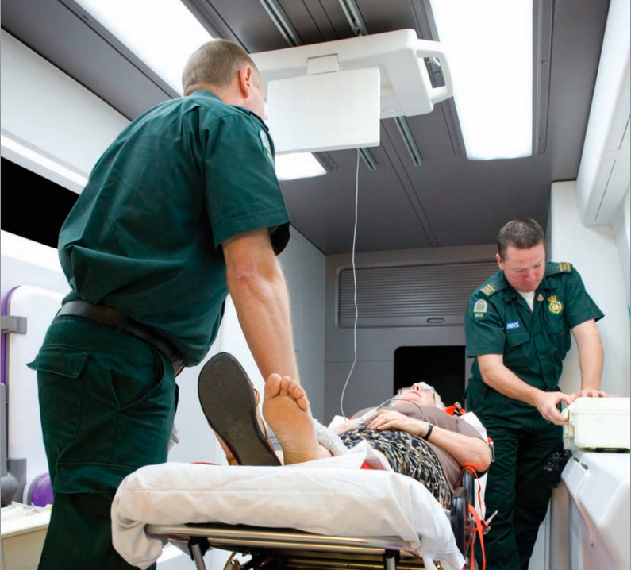
после...
доступ со всех сторон
два медработника одновременно
доступ ко всему оборудованию
проще убирать
Источник: Helen Hamlyn Centre for Design Redesigning the Emergency Ambulance
Notes:
На слайде - польза от нового дизайна, созданного центром дизайна ННС.
Создали первый прототип, на котором провели испытания.
Результаты были настолько хорошими, что больницы и государство заинтересовались внедрением нового дизайна.

Slide 39
Экспресс-тест бизнес-идеи
осуществление бизнес-идеи сделает мир лучше
решает чью-то реальную проблему или исполняет чье-то желание лучше, чем раньше

Slide 40
Создание ценности для клиента
Три основных варианта:
предложить решение для боли (“pain”) клиента
создать для клиента пользу (“gain”)
помочь клиенту сделать его работу (“job”)

Slide 41

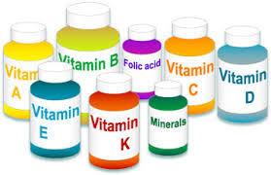


Размер боли = вероятность успеха
Notes:
Чем больше «боль», решение которой Вы помогаете найти клиенту, тем проще продавать.
Ценные предложения можно разделить на четыре группы:
Обезболивающее – изделие, которое решает острую для клиента проблему
Витамин – изделие, которое «хорошо иметь», которое не является решением конкретной боли. Деньги можно зарабатывать, но это требует большей работы по маркетингу и продаже
Туалетная бумага – товары объема или потребительские товары, главным конкуретным преимуществом которых является цена.
Развлечение – бизнес, основанный на хитах, таких, как фильмы, книги, музыка, мода.

Slide 42
ОБЕЗБОЛИВАЮЩЕЕ
Изделие помогает:
увеличить ДОХОД
снизить ЗАТРАТЫ (РИСКИ)
ЛУЧШЕ ВЫПОЛНИТЬ РАБОТУ
Продавать легче, если Ваше изделие
входит в TOP 3 приоритетов клиента
Notes:
Обезболивающее – это изделие, которое решает острую для клиента большую и острую проблему. Если болит голова, Вы готовы платить за обезболивающее.
Увеличение дохода – касается бизнес-клиентов. Если Ваше предложение помогает клиенту больше зарабатывать, Вы становитесь более ценным партнером по сравнению с тем, кто позволяет только экономить расходы. Увеличение дохода может оказаться не так просто продать, как снижение расходов, но оно приносит пользу в долгосрочной перспективе. Пример увеличения доходов: Ваше изделие/услуга помогает клиенту ускорить свою разработку продуктов и быстрее выйти на рынок с новыми решениями; Вы обеспечите клиенту постоянное наличие полного комплекта изделий на складе и не потеряете продаж из-за «дыр» в снабжении; клиент сможет предложить изделия более высокого качества и по более высокой цене.
Экономию расходов продать легко, но для этого предложения проблемой является то, что Вас могут быстро заменить. Если Ваше изделие не имеет критической важности, клиент может вообще отказаться от покупки. Если Вы продаете увеличение доходов, он не сможет так легко отказаться.
Лучше работать – клиент может быстрее выполнить свою работу и решить задачи, но их трудно напрямую связать с непосредственными доходами и расходами. Например, клиент может удобнее или быстрее выполнять свои задания.
Находится в TOP 3 приоритетов. Если Ваше предложение решает одну из проблем TOP 3, продавать легко. Если оно решает какую-либо проблему, которая не явлется приоритетной, продавать трудно. Даже если

Slide 43
ВИТАМИН
ИЗДЕЛИЕ ДЛЯ КОМФОРТА (в т.ч. пойму пользу, когда попробую)
ЗАМЕЧАТЕЛЬНО, НО НЕ НЕОБХОДИМО
МАРКЕТИНГ ТРЕБУЕТ БОЛЬШЕ СРЕДСТВ, ЧЕМ ИЗДЕЛИЕ ТИПА «ОБЕЗБОЛИВАЮЩЕЕ»
Notes:
Изделие – витамин не решает очень больной проблемы клиента или его КПД не настолько непосредственен.
Для изделия-витамина самый большой конкурент – безразличие «Классный продукт, но я куплю его потом».
Для достижения успеха нужно больше рекламы, больше объяснений.
Витамин иногда можно развить в «болеутоляющее», если сменить целевую группу или развить изделие.
Пример: шотландские ученые изобрели «горячую проволоку», которая выдерживала в 1,5 раза более высокую температуру, чем существующие проволоки. Для производителей проволоки это было нишевое изделие, и они готовы были купить лицензию на изделие за 10 000 фунтов стерлингов. В ходе исследования потребностей нефтяных компаний выяснилось, что они готовы заплатить за эту технологию 1 миллион фунтов стерлингов, поскольку это позволило бы качать нефтяной песок со дна моря, откуда до сих пор его было практически невозможно получить, поскольку моторы перегревались.

Slide 44
ТУАЛЕТНАЯ БУМАГА
ПОТРЕБИТЕЛЬСКИЙ ИЛИ ОБЪЕМНЫЙ ТОВАР
ОСНОВНОЙ ФАКТОР ПОКУПКИ – ЦЕНА
КЛИЕНТА НЕ ИНТЕРЕСУЕТ МАРКЕТИНГ ОТНОШЕНИЙ
Notes:
Потребительский или объемный товар, для которого основной фактор – цена.
Деньги можно зарабатывать, если Вы сумеете быть сообразительнее конкурентов и производить более эффективно. В наше время в Азии и Индии обращают достаточно много внимания на инновацию в области затрат: в изделиях замещают более дорогие материалы дешевыми аналогами, находят решения с меньшим расходом материалов, снижают количество несущественных опреаций. Это позволило снизить цены изделий на уровень 30% от цен европейских изделий, предложить товар для внутреннего потребления Индии и Китая, а также заработать миллиарды на обслуживании сотен миллионов человек.
Один из успешнейших в Эстонии – производитель объемных товаров Graanul Invest, который строит ТЭЦ и заводы древесных гранул. Сочетание этих двух технологий позволит использовать излишек тепла ТЭЦ и обеспечить круглогодично необходимый для производства гранул стабильный объем тепла. Сочетание двух технологий позволяет Graanul Invest быть значительно более прибыльным по сравнению с конкурентами и быть одним из лидеров рынка в Скандинавии.

Slide 45

РАЗВЛЕЧЕНИЕ
ОСНОВАНО НА ЭМОЦИИ
СПЕЦИФИЧНО В ОТНОШЕНИИ ВРЕМЕНИ И КУЛЬТУРЫ
БИЗНЕС, ОСНОВАННЫЙ НА «ХИТАХ»: Вы должны постоянно выпускать «хиты»
СЕГОДНЯ ВО МНОГИХ ИЗДЕЛИЯХ ИСПОЛЬЗУЮТСЯ ЭЛЕМЕНТЫ РАЗВЛЕЧЕНИЯ (напр., электроника)
Notes:
Бизнес развлечений привязан ко времени и культуре: ламбада и гангам стайл пришли и ушли.
Игра и торговая марка Angry Birds продержались даже довольно долго.

Slide 46
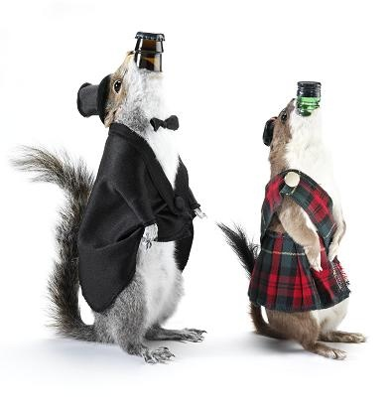
Notes:
Это шотландская пивоваренная компания BrewDog 55% с пивом The End of History.
За 4 года предприятие с нуля достигло оборота в 12 миллионов фунтов стерлингов и продает свою продукцию в 26 странах.
Их главным преимуществом являются интересные вкусы и шоковая реклама.

Slide 47
Экспресс-тест бизнес-идеи
осуществление бизнес-идеи сделает мир лучше
решает чью-то реальную проблему или исполняет чье-то желание лучше, чем раньше
у решения как можно больше потенциальных покупателей (NB!)

Slide 48


Кто является пользователем, кто является покупателем?
Notes:
ПРЕПОДАВАТЕЛЮ:
Покупателем куклы Hello Kitty является родитель, а пользователем – ребенок
Покупатель и пользователь пистолета Hello Kitty, вероятно, одно и то же лицо

Slide 49

Кто является пользователем, кто является покупателем?
Notes:
Что касается Google, то здесь мы все пользователи, но ничего не платим
В случае Google покупателями являются желающие разместиить рекламу, которые платят Google за демонстрацию рекламы.

Slide 50
Что означает «достаточно много покупателей»?
Личные цели (достаточно Ваших целей)
  финансирование хобби
  семейный доход
  завоевание мира
Цели инвесторов (окупаемость инвестиции)
  насколько быстро нужно вернуть инвестицию?
  во сколько крат нужно вернуть инвестицию?

Slide 51
Потенциал рынка
Весь рынок
Моя целевая группа
Я в силах информировать
Я доведу до заключения сделки

Slide 52
Основные правила размера целевого рынка
1-3% клиентов готовы рисковать
10% следуют за лидером общественного мнения
рекомендуется достичь 30%-й доли рынка в целевой группе
на мировом рынке легче завоевать долю на рынке на нишевых рынках

Slide 53
Примеры нишевых рынков

Slide 54
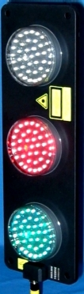
40%
Notes:
Эстонская фирма .
Cybernetica – ок. 40% на рынке огней безопасности для портовых кранов
Они дошли до уровня, при котором стандарты для огней безопасности для портовых кранов созданы по их продукции.
Их конкурентное преимущество основано на технологическом развитии: изделия более качественные, надежные и потребляют меньше энергии.

Slide 55

80%
Notes:
Бельгийская фирма Saluc, торговый знак биллиардных шаров Aramith,
Экспортирует в 60 стран
80% мирового рынка (за искл. Азии)
оборот 25M€ (2009).
рынка профессиональнх биллиардных шаров, т.е. тех, которыми играют в биллиардных залах
Конкурентное преимущество заключается в химическом процессе, в ходе которого производят шары. Состав – секрет фирмы.

Slide 56

90%
⏎
Notes:
Это неизвестная широкому кругу эстонская ИТ-фирма, основателем которой является Джастин Филдер. Американец, который прожил в Эстонии 3-4 года и умеренно хорошо владеет эстонским языком. Теперь он вернулся в США, однако фирма по-прежнему находится в Эстонии и работает. Фирма предлагает психологическим факультетам университетов всего мира программное обеспечение на интернет-основе для администирования связанной с психологическими исследованиями документации и календарей. При экспериментах на людях необходимо строго следовать процедурным правилам, и Sona Systems помогает в этом. Ценность предлагаемого ими решения настолько понятна, что с большинством клиентов Джастин даже не говорил по телефону, а вся продажа происходила по электронной почте.
В ранге ИТ-фирм Äripäev за 2010 год – между WebMedia и Playtech (15 место).
Прибыль на одного работника – в 27 раз больше, чем у Webmedia. Прибыль составляет 70% от оборота.
2010. Оборот 524 984 EUR, Прибыль 363 031 EUR.
2014. Оборот 973 000 EUR, Прибыль 709 000 EUR. Дивидендов выплачено около 500 000 EUR

Slide 57
Экспресс-тест бизнес-идеи
осуществление бизнес-идеи сделает мир лучше
решает чью-то реальную проблему или исполняет чье-то желание лучше, чем раньше
у решения достаточно много потенциальных покупателей (NB!)
кто-то согласен производить/предложить необходимые компоненты для решения

Slide 58
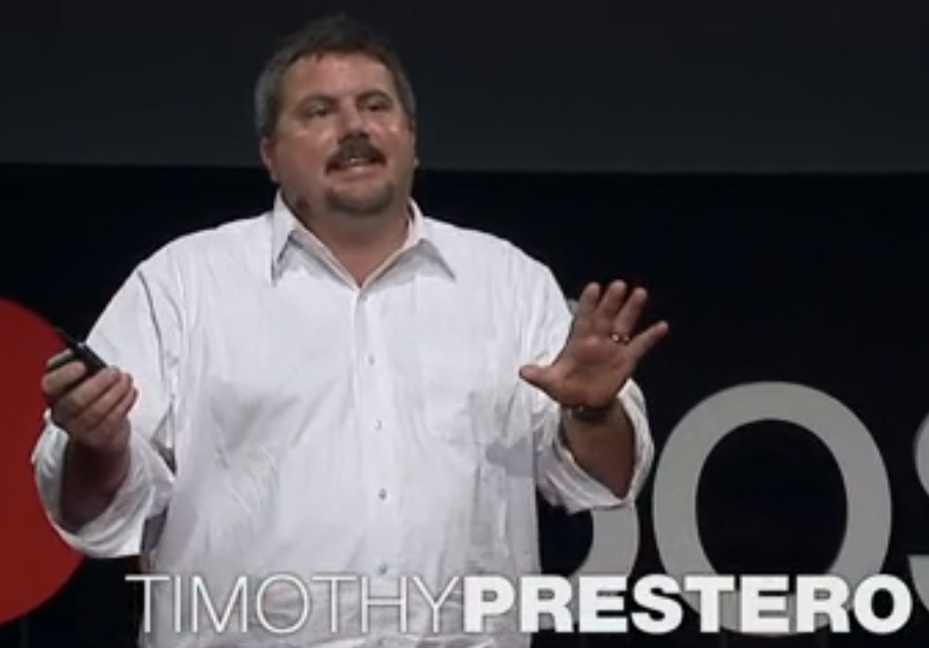
Тимоти Престеро:
Создавайте изделия для людей, а не ради наград
Notes:
Тимоти Престеро – дизайнер, чей TEDx конференц-звонок стоит посмотреть.
Он рассказывает свою историю, как они, дизайнеры и инженеры, пробовали разработать инкубатор для новорождённых с интересным дизайном NeoNurture, чтобы решить проблему детской смертности в Азии и Африке. NeoNurture производили из автозапчастей Они получили множество наград за свое изделие, но его не стали производить, потому что у больниц, входящих в их целевую группу, не было денег, а производители продукции для младенцев не были заинтересованы в производстве оборудования для бедных больниц.

Slide 59
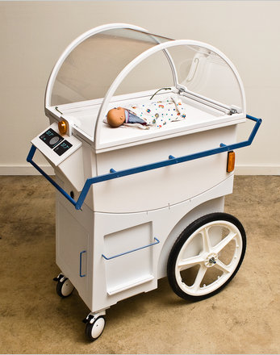
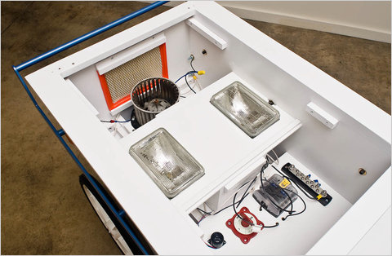
Инкубатор NeoNurture в Азию и Африку
Инкубатор сделан из автозапчастей,
чтобы местные могли его
чинить

Slide 60
Экспресс-тест бизнес-идеи: резюме
делает мир лучше
решает чью-то реальную проблему лучше, чем раньше
у решения достаточно много покупателей (NB!)
кто-то согласен производить/предложить необходимые компоненты для решения

Slide 61
Тестирование бизнес-идеи в реальной жизни
Почему бизнес-идею нужно протестировать прежде, чем инвестировать свои деньги?

Slide 62

План «А» все равно не сработает

Slide 63
Почему?
Для бизнес-идеи мы делаем много допущений в части клиентов, расходов и доходов, а также производства
Вероятность каждого допущения - 50%
5 допущений =
0,5 x 0,5 x 0,5 x 0,5 x 0,5 = 2,5% вероятность, что все пойдет по плану

Slide 64
Представление о клиенте
Первостепенное значение имеет понимание проблемы клиента
Один из вариантов «подгонки» изделия к клиенту – сравнение допущений, что я делаю:
В отношении работы, боли и желаемой пользы клиента
В отношении свойств изделия, болеутоляющего эффекта, создания пользы

Slide 65
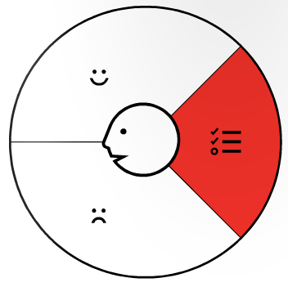
Задачи клиентов
https://issuu.com/business.model.innovation/docs/vpd_sneakpeek/39?e=1330026/9247145
Notes:
Что клиент должен сделать или чего достичь, потребляя это изделие. Например, коктейля из мороженого: питание или развлечение.

Slide 66

«Боль» клиента
https://issuu.com/business.model.innovation/docs/vpd_sneakpeek/39?e=1330026/9247145
Notes:
Какие больные проблемы у клиента с существующими изделиями. Или какую боль он желает снять потреблением изделия.

Slide 67

Польза для клиента
https://issuu.com/business.model.innovation/docs/vpd_sneakpeek/39?e=1330026/9247145
Notes:
Требуемые
Ожидаемые
Желанные
Неожиданные
Required
Expected
Desired
Unexpected

Slide 68
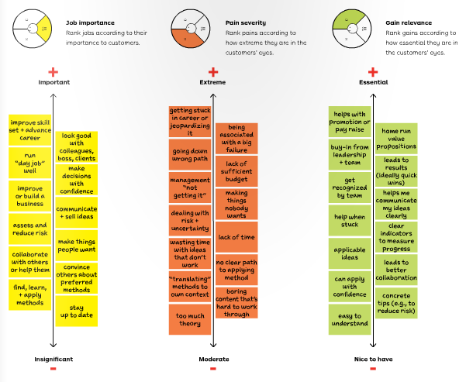
https://issuu.com/business.model.innovation/docs/vpd_sneakpeek/39?e=1330026/9247145
Notes:
Разместите работу, боли и пользу в списке приоритетов

Slide 69

Основные свойства изделия и услуги
https://issuu.com/business.model.innovation/docs/vpd_sneakpeek/39?e=1330026/9247145
Notes:
Основные свойства, которые должны быть обеспечены. Они могут и не создавать особенно новой ценности

Slide 70

Обезболивающие свойства изделия
https://issuu.com/business.model.innovation/docs/vpd_sneakpeek/39?e=1330026/9247145
Notes:
Свойства, уменьшающие боль

Slide 71

Свойства, создающие пользу для клиента
https://issuu.com/business.model.innovation/docs/vpd_sneakpeek/39?e=1330026/9247145
Notes:
Какие качества создают пользу для клиента

Slide 72
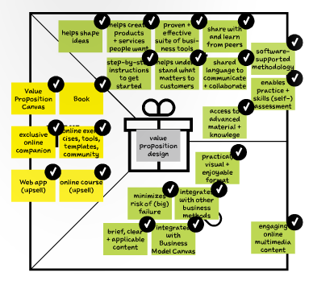
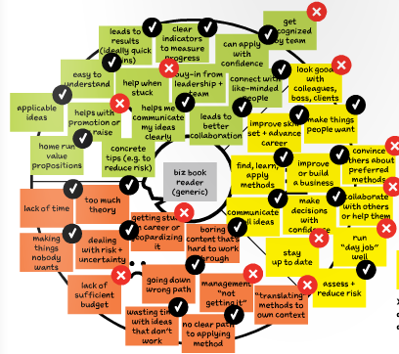
Совместимость изделия и рынка (3 уровня)
https://issuu.com/business.model.innovation/docs/vpd_sneakpeek/39?e=1330026/9247145
Notes:
Три уровня:
на бумаге
На рынке
На банковском счете
Красным выделены преимущества, которые не оправдались

Slide 73
Способы тестирования допущений
Учеба на аналогах и антилогах
  деятельность какого подобного предприятия объяснила факторы успеха или неудачи?
Опрос клиентов
  интервью
  опросы в интернет-среде (люди чаще говорят неправду)
Эсперименты
  сайт (landing page)
  предпродажа/предварительные договоры/объявления о продаже
Notes:
Аналог – изделие/услуга, которая отвечает нашим предположениям/схожа с нашим (напр., walkman -> iPod, музыка с собой)
Антилог – другое изделие/услуга, предлагающее тот же результат. Изделие/услуга, порождающее вопросы. (пластинки -> Napster, не хочется платить за музыку)

Slide 74
Практическое задание
Запишите имеющиеся у Вас предположения
(10 минут):
  о клиенте (кто является первыми 10 клиентами)
  в отношении работ, боли и желаемой пользы клиента (что за проблема, насколько существенная)
  в отношении трех типов свойств изделия (почему и насколько лучше)
  в отношении диапазона цен (почему будет такая цена)
Запишите, как Вы могли бы протестировать действенность этих допущений в течение следующих трех дней
Notes:
О тестировании Вы будете говорить и в модуле развития продукции! Вы сможете посмотреть, изменилось ли Ваше мнение или осталось тем же.

Slide 75
Искусство наблюдать за клиентом
Не ждите, что клиент сделает за Вас Вашу работу: клиент не опишет Вам новое изделие, но сумеет описать существующие проблемы
Составьте список того, что беспокоит Вас и других клиентов
Идите туда, где все происходит, и следите за клиентом
Будьте скромны: знайте, чего Вы не знаете
Отмечайте безумных пользователей
Тренируйте свой «наблюдательный мускул»
(Источник: Tom Kelly, The Art of Innovation, P. 6-7)
Notes:
Don’t ask your customers to do your work for you. Your customers often are incapable of articulating what they need or why they like or don’t like a product. Instead of asking them to tell you, go and experience life with them.
Embrace the crazy users. They are often working on the fringes and the edges where interesting stuff happens. Find the people who are breaking the rules – it is often out of frustration with the idiocy of current products and services.
Exercise your “observation muscles.” Practice the art of watching and recording. Observe patterns of behavior and look for glitches and anomalies.

Slide 76
Экспресс-проверка доходности
Если бизнес-идея имеет ценность с точки зрения клиента и с точки зрения личных/командных навыков есть способность, то нужно проверить, мог ли бы этот бизнес приносить достаточно денег.
Для этого:
Предположите, сколько единиц изделий/услуг в месяц и по какой цене можно было бы продать
Каковы основные затраты и их масштаб
Notes:
Речь идет о порядке величин!

Slide 77
Задание на экспресс-проверку доходности
В качестве рабочего инструмента – таблица-образец:
…
Notes:
В разработке ☺
Далее эта модель экспресс-проверки будет пополняться различными расходами, начнет формироваться первичный бюджет.

Slide 78
От нужд клиентов до бизнес-модели
Цель бизнес-модели:
дать краткий обзор того, как Вы планируете зарабатывать деньги – все необходимые детали
позволяет тестировать различные допущения
Цель бизнес-плана:
доказать кому-либо, что бизнес является прибыльным (себе, банку, EAS, инвестору)
продумать и составить план действий
Позволяет тестировать прибыльность бизнеса при разных ценах и т.п.

Slide 79
Бизнес-модель
Наиболее известна бизнес-модель Остервальдера
Популярность набирает также бизнес-модель “Lean canvas” (Eric Ries)
Петри Лехмускоски предложил свой вариант бизнес-модели “Lean canvas”
Ниже рассмотрим бизнес-модель Остервальдера

Slide 80
КАК?
ЧТО?
КОМУ?
СТРУКТУРА
РАСХОДОВ
ФИНАНСЫ
СТРУКТУРА
ДОХОДОВ
Notes:
Профиль клиента: у selver – Малле, у Äripäev – Рикс
Предлагаемая добавленная стоимость: убрать боль (болеутоляющее), или витамин, или потребительский товар.
На бизнес-рынках – доходы, расходы или риски. На потребительских рынках – радость от покупки/удовлетворенность от покупки. (customer delight)

Slide 81
КАК?
ЧТО?
КОМУ?
ОТНОШЕНИЯ С КЛИЕНТАМИ
ГЛАВНЫЕ
РЕСУРСЫ
ЦЕЛЕВАЯ ГРУППА
ДЕЙСТВИЯ
ИНФОРМАЦИОННЫЙ И МАРКЕТИНГОВЫЙ КАНАЛ
ПАРТНЕРЫ
СТРУКТУРА
ДОХОДОВ
СТРУКТУРА
ДОХОДОВ
ФИНАНСЫ
Notes:
Профиль клиента: у selver – Малле, у Äripäev – Рикс
Предлагаемая добавленная стоимость: убрать боль (болеутоляющее), или витамин, или потребительский товар.
На бизнес-рынках – доходы, расходы или риски. На потребительских рынках – радость от покупки/удовлетворенность от покупки. (customer delight)

Slide 82
Пример бизнес-модели реального предприятия

Slide 83
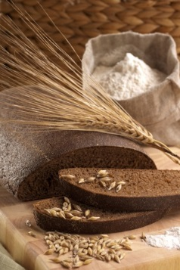
Пример: Эстонский производитель хлебобулочных изделий
КАК
ДЕЙСТВИЯ
ЧТО
ОТНОШЕНИЯ
КОМУ
ГЛАВНЫЕ
РЕСУРСЫ
ПРЕДЛОЖЕНИЕ
Прямое общение с дистрибьюторами
Потребительские игры
ЦЕЛЕВАЯ ГРУППА
Производство
Маркетинг
Разработка продукции
Транспорт
Качественное изделие
Разумная стоимость
Учитывает традиции
Упрощение действий потребителя
Оборудование
Сеть разработки
Компетенция в сфере производства
Логистика
Массовый потребитель
Отели, рестораны, общепит
ПАРТНЕРЫ
ИНФОРМАЦИОННЫЙ КАНАЛ И
КАНАЛ ПРОДАЖ
Разработчики веществ, улучшающих качество муки
Транспорт
(Материнское предприятие)
СМИ (реклама)
Крупные сети
Небольшие магазины
Сырье
Маркетинг
Персонал
Транспорт
Продажа свежих изделий
Продажа замороженных изделий
СТРУКТУРА
РАСХОДОВ
СТРУКТУРА
ДОХОДОВ
Notes:
Eesti Pagar
HoReCa – сектор Гостиницы-Рестораны-Кафе (отдельно, потому что закупают сами)
Разумная стоимость: никогда не дешевле и не дороже
Учитывает традиции: т.е. упаковка, известные (и надежные) торговые знаки, темный хлеб, изделия из цельных злаков и т.п.
Тэг Потребитель. Упрощение: в разрезанном виде, меньшие количества, замороженные изделия просто готовить

Slide 84
Пример: сеть быстрого питания, договор франшизы
ИНФРАСТРУКТУРА
ДЕЙСТВИЯ
или ПРОЦЕСС
ОТНОШЕНИЯ С КЛИЕНТАМИ
КЛИЕНТЫ
ПРЕДЛОЖЕНИЕ
ОСНОВНЫЕ НАВЫКИ
и РЕСУРСЫ
Разработка
Поставки
Обслуживание
Маркетинг
Прямое общение с пот. клиентами
СМИ (реклама)
Фан-клуб в FB
Спонсорство
ЦЕЛЕВАЯ ГРУППА
ПРЕДЛАГАЕМАЯ
ДОБАВЛЕННАЯ СТОИМОСТЬ
Рецепты
Производственные навыки
Снабжение-логистика
Маркетинг
Оформление/стиль
Здоровое быстрое питание
Просто есть даже на ходу
Надежная упаковка
Удобное местонахождение
Спешащий и голодный
Заботящийся о здоровом питании
ПАРТНЕРЫ
КАНАЛ ПРОДАЖИ
Свое кафе / торговая точка
Франшизные кафе
Материнское предприятие - франшиза
Сертифицированные поставщики
Маркетинг
Вводные/материал
Маркетинг
Персонал
Разработка
Франшиза
Продажа изделий
Продажи по франшизе
Обучение и консультирование
СТРУКТУРА
РАСХОДОВ
ФИНАНСЫ
СТРУКТУРА
ДОХОДОВ
Notes:
Boost Juice Bars
Изделие похоже на смузи, из свежих фруктов и овощей
Изделие – в закрытом крышкой стаканчике, можно потреблять на ходу и не испачкаться (через соломинку)
В больших торговых центрах, у которых легко парковаться/подъехать на машине

Slide 85
Практическое задание
Запиши свою бизнес-модель
Представь свою бизнес-модель другим (команды по 2-3 человека)
Notes:
Раздать канвасы с вопросами, раздаем также post-it и пустые канвасы.
Времени для самостоятельной работы может быть около получаса, преподаватель ходит и помогает.
Если не успеют сделать на месте, останется на начало второго дня.

Slide 86
Домашнее задание
В течение следующих 3 дней получить обратную связь о своей бизнес-идее по меньшей мере от 2 потенцальных клиентов (если Вы уже опросили нескольких, найдите еще двоих)
Результаты отправьте преподавателю

Slide 87
Спасибо!

